Slide 1

El libro electrónico en las bibliotecas universitarias
IV SESIÓN DE BUENAS PRÁCTICAS.
BIBLIOTECA DE INGENIERÍA. UNIVERSIDAD DE SEVILLA.
20 de noviembre de 2014

Slide 2
IV SESIÓN DE BUENAS PRÁCTICAS.
BIBLIOTECA DE INGENIERÍA. UNIVERSIDAD DE SEVILLA
IV SESIÓN DE BUENAS PRÁCTICAS.
BIBLIOTECA DE INGENIERÍA. UNIVERSIDAD DE SEVILLA
El libro electrónico en las bibliotecas universitarias:
    Estado de la cuestión
    Distribución comercial
    Plataformas para la gestión y el préstamo

Slide 3
    El libro electrónico en las bibliotecas universitarias
    Estado de la cuestión
El mercado del libro electrónico a nivel global
Estudios realizados en 2014 por la empresa PricewaterhousCoopers y por el informe The Globlal eBook Market señalan que el crecimiento del mercado del libro electrónico ha sido importante en los últimos años, pero que está en desaceleración. Se aprecian, además, enormes diferencias entre países en la cuota de mercado:
  En Estados Unidos, el libro electrónico cuenta con un 20% del mercado editorial, porcentaje bastante más alto que el de Europa.
  En Europa destaca el Reino Unido, donde el comercio del libro electrónico llega al 12,9% del total de la facturación del sector, cifra muy superior a la que recaudan países como Alemania (5%), Francia (3%) o España (3%).
  La venta de libros electrónicos superará a la de libros impresos antes de 2018, pero sólo en EEUU y Reino Unido. De hecho, en países desarrollados como Alemania, la industria impresa va a seguir siendo dominante. Por otro lado, el libro-e alcanzará importantes desarrollos en países como China, Brasil o Corea del Sur.
En el campo educativo, los libros digitales aún tienen que ganar mercado para tener un impacto importante. En 2013 el 7% de los ingresos por libros, provenía de los electrónicos, calculándose que esta cifra aumentará hasta el 14% en 2018, muy por detrás, por ejemplo, del consumo de libros profesionales.
IV SESIÓN DE BUENAS PRÁCTICAS. BIBLIOTECA DE INGENIERÍA. UNIVERSIDAD DE SEVILLA.

Slide 4
    El libro electrónico en las bibliotecas universitarias
    Estado de la cuestión
El mercado del libro electrónico a nivel global
Global e-book revenue from 2009 to 2016*, by region (in million U.S. dollars).
IV SESIÓN DE BUENAS PRÁCTICAS. BIBLIOTECA DE INGENIERÍA. UNIVERSIDAD DE SEVILLA.

Slide 5
    El libro electrónico en las bibliotecas universitarias
    Estado de la cuestión
El mercado del libro electrónico en España
Según el informe sobre el sector del libro en España 2012-2014, publicado en abril 2014 por el Observatorio de la lectura y el libro del MECD, por cada 100 libros publicados en España 23 son digitales, siendo la novela y los libros de derecho y económicas son los que tienen mayor peso.
La facturación por libros digitales alcanzó en 2012 los 74,2 millones de euros, representando el 3% de la facturación total del sector.
En 2013 la facturación sufrió un retroceso del 0.2%, aunque no se puede hablar de una menor apuesta editorial hacia este formato sino más bien de un reflejo del retroceso en las cifras globales de edición. De hecho, en el último año, el peso del libro digital sobre el total de la edición se ha incrementado, pasando del 19,8% en 2012 al 23,2% en 2013.
IV SESIÓN DE BUENAS PRÁCTICAS. BIBLIOTECA DE INGENIERÍA. UNIVERSIDAD DE SEVILLA.

Slide 6
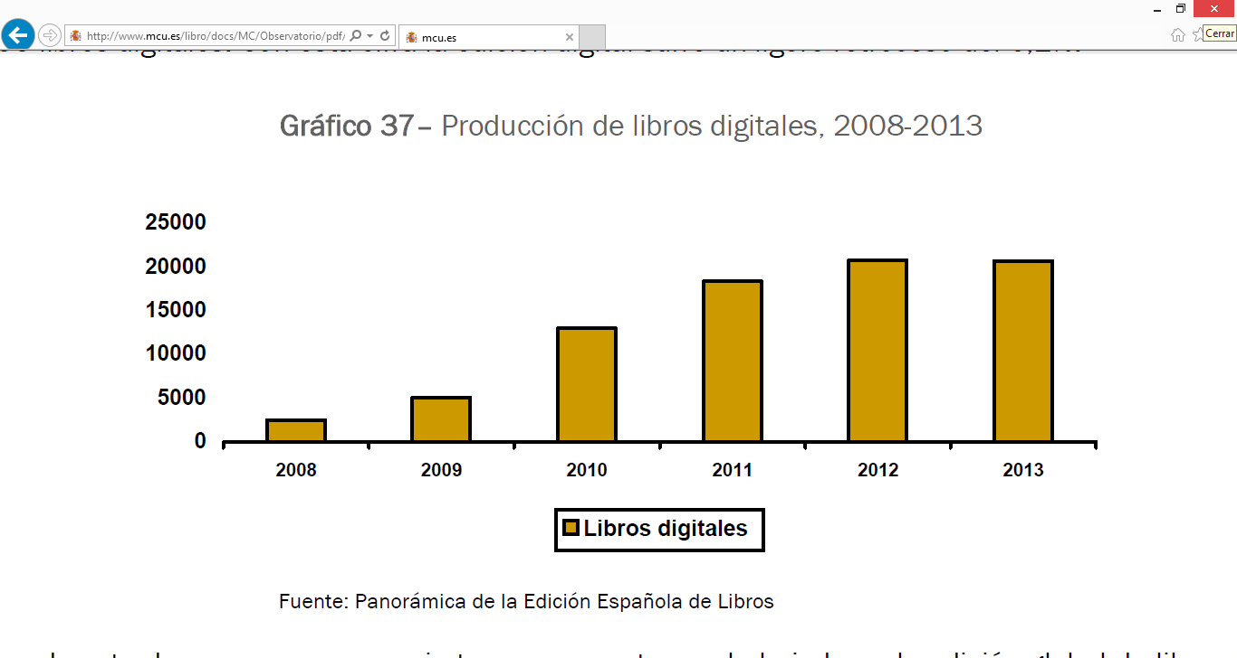
    El libro electrónico en las bibliotecas universitarias
    Estado de la cuestión
El mercado del libro electrónico en España
IV SESIÓN DE BUENAS PRÁCTICAS. BIBLIOTECA DE INGENIERÍA. UNIVERSIDAD DE SEVILLA.

Slide 7
    El libro electrónico en las bibliotecas universitarias
    Estado de la cuestión
Situación del libro electrónico en las universidades españolas
Según los últimos datos facilitados por Rebiun (2012), las Universidades disponen de casi 7.000.000 de títulos, para lo que invierten casi 3.000.000 € anuales.
Actualmente el libro electrónico en la universidad suele estar ligado a la investigación. El manual docente clásico tiene poca presencia.
Las editoriales y servicios de publicaciones universitarios deben replantear su modelo con la finalidad de cubrir esta carencia.
  Es de destacar el esfuerzo de la Unión de Editoriales Universitarias Españolas (UNE) por publicar en digital y por promover entre las universidades la implantación de plataformas de acceso al libro-e. Pero la situación entre sus miembros es muy desigual, y muchos de ellos se encuentran anclados en conceptos anquilosados.
  Resalta el modelo de publicación en abierto de la Universidad Politécnica de Cataluña, que tiene entre sus objetivos principales impulsar la creación de contenidos digitales para la docencia (colecciones UPCGrau y UPCPostgrau), con financiación para publicar en abierto los libros editados.
IV SESIÓN DE BUENAS PRÁCTICAS. BIBLIOTECA DE INGENIERÍA. UNIVERSIDAD DE SEVILLA.

Slide 8
    El libro electrónico en las bibliotecas universitarias
    Estado de la cuestión
Lourdes Gutiérrez, bibliotecaria de la Universidad de Salamanca, señala las siguientes características en la situación actual del libro-e en las bibliotecas universitarias:
No todos los proveedores están dispuestos a vender libros-e a las biblioteca (miedo a la piratería, a sufrir pérdidas económicas…). Los que sí acceden, marcan las condiciones de acceso y uso.
Cuando se procede a la selección de títulos, el bibliotecario se enfrenta a la existencia de múltiples formatos digitales y a modelos de comercialización en proceso de cambio.
En el proceso de adquisición se ha de afrontar la negociación de complejas licencias y de diferentes estrategias de fijación de precios e IVA.
Otro factor a considerar es la gestión de los DRM (Digital Rights Management o Gestión de derechos digitales, sistema que utilizan los distribuidores de libros-e para controlar el acceso. Es un eufemismo para evitar la palabra “limitación” que sin duda no suena muy atractiva comercialmente. La empresa Adobe es la principal gestora de este servicio).
IV SESIÓN DE BUENAS PRÁCTICAS. BIBLIOTECA DE INGENIERÍA. UNIVERSIDAD DE SEVILLA.

Slide 9
    El libro electrónico en las bibliotecas universitarias
    Estado de la cuestión
El libro electrónico en la Biblioteca de la Universidad de Sevilla. Datos de 2013
Gasto total:
148.348 €
(sin contar la compra consorciada con CBUA, ni lo adquirido por compra individual)
Libros disponibles: 712.787
(sin contar con el número de libros-e por compra individual, ni el de Springer Books, Protocols y Materials)
IV SESIÓN DE BUENAS PRÁCTICAS. BIBLIOTECA DE INGENIERÍA. UNIVERSIDAD DE SEVILLA.

Slide 10
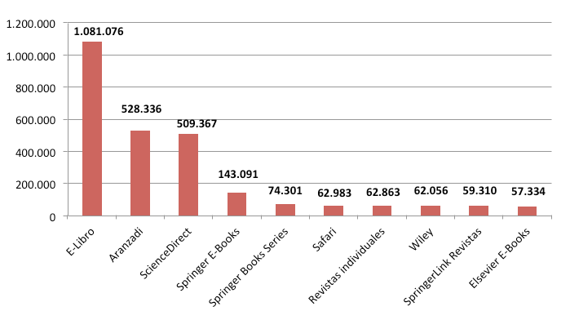
    El libro electrónico en las bibliotecas universitarias
    Estado de la cuestión
Recurso electrónicos con mayor descarga en la BUS
De los diez recursos con más descargas en 2013, cinco son plataformas de libros
IV SESIÓN DE BUENAS PRÁCTICAS. BIBLIOTECA DE INGENIERÍA. UNIVERSIDAD DE SEVILLA.

Slide 11
    El libro electrónico en las bibliotecas universitarias
    Comercialización. Modelos de adquisición
Compra a perpetuidad: se adquiere en propiedad el contenido seleccionado, manteniendo los derechos de acceso de forma indefinida:
  Por colecciones
  Titulo a título (pick & choose)
Suscripción: durante un periodo concreto de tiempo y mediante una cuota anual se accede al material contratado.
Modelo híbrido: permite la adquisición en propiedad del contenido contratado después de un período de tiempo de suscripción.
Modelo de adquisición orientado a los usuarios (Patron-Driven Adquisición, PDA): permite el acceso total a los usuarios finales, que son los que realizan la selección, creando colecciones de títulos sobre la base del uso.
Compra basada en la evidencia: acceso temporal a una colección y después la biblioteca selecciona los libros según su uso.
IV SESIÓN DE BUENAS PRÁCTICAS. BIBLIOTECA DE INGENIERÍA. UNIVERSIDAD DE SEVILLA.

Slide 12
    El libro electrónico en las bibliotecas universitarias
    Comercialización a nivel internacional
Compra a editores
Las bibliotecas adquieren directamente las obras a editoras. La consulta se efectúa en las plataformas de dichas editoras
1. Editores comerciales:
  Springer http://link.springer.com/ 73.000 títulos. (Plataforma Springer Link)
  Elsevier http://www.sciencedirect.com/science/bookbshsrw 22.815 títulos (Plataforma ScienceDirect)
  Wiley http://onlinelibrary.wiley.com/ 16. títulos
  Taylor & Francis http://www.taylorandfrancis.com/ que integra Taylor, Routledge, CRC, Psychology Press y Garland Science
  Emerald http://www.emeraldinsight.com/
  Ovid http://ovid.com/site/index.jsp/
  Oxford University Press http://global.oup.com/
2. Editores no comerciales o sociedades científicas sin ánimo de lucro que publican dentro de su área científica:
  IEEE (IEEE Xplore Digital Library), Institute of Phisic (IOP), Royal Society of Chemistry, American Chemistri Society, American Mathematical Society, etc.
IV SESIÓN DE BUENAS PRÁCTICAS. BIBLIOTECA DE INGENIERÍA. UNIVERSIDAD DE SEVILLA.

Slide 13
    El libro electrónico en las bibliotecas universitarias
    Comercialización a nivel internacional
Compra a agregadores
Son empresas que facilitan el acceso a libros publicados por distintos editores, asumiendo el almacenamiento y la comercialización ante los usuarios finales. Poseen sus propias plataformas de acceso a los libros-e
Ebrary (835.000 títulos) http://www.ebrary.com/corp/
Dawsonera (270.000 títulos) https://www.dawsonera.com/
Safari (24.000 títulos) https://www.safaribooksonline.com/
Torrosa (20.000 titulos) http://www.torrossa.it/
123Library (105.000 títulos) https://www.123library.org/catalogue/
Compra a distribuidores
Las bibliotecas adquieren sus obras a través de agencias de suscripción o distribuidores. Ofrecen libros de múltiples editoriales y el acceso se efectúa normalmente desde las plataformas del editor.
Ebscohost http://www.ebscohost.com/
EbookLibrary http://www.eblib.com/
Era también el modelo de SwetsWise , desaparecida recientemente
IV SESIÓN DE BUENAS PRÁCTICAS. BIBLIOTECA DE INGENIERÍA. UNIVERSIDAD DE SEVILLA.

Slide 14
    El libro electrónico en las bibliotecas universitarias
    Comercialización a nivel nacional
1. Editoriales
  Síntesis http://www.sintesis.com/1.021títulos de ciencias sociales, ciencias de la salud.
  Grupo Anaya http://www.cga.es/ 300 títulos
  CSIC http://libros.csic.es/ 472 títulos
  Editorial Médica Panamericana https://www.medicapanamericana.com/150 títulos de medicina
  UNE (Unión de Editoriales Universitarias Españolas) http://www.unebook.es/ 3.000 títulos
2. Agregadores:
  E-Libro http://www.e-libro.net/ 130.000 títulos (fundada en 1998, se convirtió en el primero en publicar virtualmente en idioma español. En 1999, otorgó a licencia a la tecnología eBrary para desarrollar su interfaz en idioma español
  INGeBOOK http://www.ingebook.com/ib/ 895 títulos
3. Plataformas de préstamo digital que también venden libros electrónicos.
  Libranda http://www.libranda.com/
  Odilo https://odiloplace.odilotk.es/
  Xebook http://www.xercode.es/
4. Servicio de alquiler de libros electrónicos o de lectura por suscripción, de reciente aparición en España (a nivel internacional Oyster)
  Nubico http://www.nubico.es/
  24Symbols https://www.24symbols.com/
IV SESIÓN DE BUENAS PRÁCTICAS. BIBLIOTECA DE INGENIERÍA. UNIVERSIDAD DE SEVILLA.

Slide 15








    El libro electrónico en las bibliotecas universitarias
    Comercialización
Editoriales
Distribuidores
Agregadores
No existen unas condiciones normalizadas de acceso y uso de los libros-e.
No se cumplen las expectativas de las bibliotecas: compra título a título, en propiedad, sin restricciones de DMR, con posibilidades de préstamo.
IV SESIÓN DE BUENAS PRÁCTICAS. BIBLIOTECA DE INGENIERÍA. UNIVERSIDAD DE SEVILLA.

Slide 16
    El libro electrónico en las bibliotecas universitarias
    Comercialización
José Antonio Merlo, Director de la Biblioteca de la Universidad de Salamanca, sitúa la cuestión en los siguientes términos :
Las Bibliotecas universitarias están aceptando las condiciones del vendedor de forma “sumisa”. los usuarios pueden disponer de libros-e, basta con que la universidad tenga presupuesto para su compra y dejar que el editor o proveedor se encargue de todo los demás.
En muchos casos se está limitando la capacidad de decisión de las bibliotecas, al ofrecer paquetes o colecciones completas sobre las que apenas se permite aplicar una política de desarrollo de colecciones.
La biblioteca puede pasar de ser propietaria de recursos a convertirse en una simple gestora de derechos de acceso, perdiendo a demás su identidad.
El mercado del libro-e está tratando de ser monopolizado por grandes empresas que han impuesto comercialmente sus modelos de negocio, tanto de distribución como de lectura.
IV SESIÓN DE BUENAS PRÁCTICAS. BIBLIOTECA DE INGENIERÍA. UNIVERSIDAD DE SEVILLA.

Slide 17
    El libro electrónico en las bibliotecas universitarias
    Plataformas de gestión y préstamo
Nuevo modelo de gestión de la colección: plataformas de préstamo
Están diseñadas para almacenar los libros electrónicos, gestionar su acceso y ofertarlos en préstamo.
Algunas ofrecen también colecciones suministradas por diversos editores.
Requisitos que deben cumplir una plataforma de préstamo:
Interconexión con el catálogo
Interfaz fácil, con prestaciones 2.0
Adecuación a la infraestructura tecnológica
Diferentes formatos de lectura (pdf, epub, mobi)
Disponibilidad de préstamo y lectura en cualquier dispositivo
Lectura tanto en tiempo real, como por descarga
Protección de los derechos autor
Mantenimiento y conservación
Privacidad de los usuarios
Acceso a redes sociales
IV SESIÓN DE BUENAS PRÁCTICAS. BIBLIOTECA DE INGENIERÍA. UNIVERSIDAD DE SEVILLA.

Slide 18


    El libro electrónico en las bibliotecas universitarias
    Ejemplos a nivel internacional de plataformas de préstamo
Empresa líder. Posee un catálogo de más de 1.000.000 libros electrónicos, juegos y audiolibros. Ofrece servicios de distribución digital para más de 22.000 bibliotecas y minoristas de todo el mundo. Algunas bibliotecas han entrado en litigios con OverDriver por la propiedad de los contenidos y están cambiando de plataforma.
Tras 40 años trabajando para las bibliotecas, 3M lanzó su biblioteca en la nube «3M Cloud» en junio de 2011. Actualmente cuenta con más de 100.000 títulos.
IcV SESIÓN DE BUENAS PRÁCTICAS. BIBLIOTECA DE INGENIERÍA. UNIVERSIDAD DE SEVILLA.

Slide 19
    El libro electrónico en las bibliotecas universitarias
    Plataformas para el préstamo
Situación en las bibliotecas españolas:
  En España las principales plataformas de gestión de libros electrónicos para bibliotecas son tres: Xebook –de Xercode-, Odilo y eBiblio –de Libranda-.
  En la actualidad, trece universidades españolas poseen plataformas para el préstamo de libros electrónicos, aunque muchas más las están desarrollando o estudian la posibilidad de implantación. Si se superan todos los obstáculos –y una piedra angular es el presupuesto que tengan las universidades-, el desarrollo del sistema será visible en los próximos meses.
  Los principales problemas que se plantean son la escasez en la oferta de títulos y el desconocimiento de esta tipología de préstamo por parte de los usuarios.
IV SESIÓN DE BUENAS PRÁCTICAS. BIBLIOTECA DE INGENIERÍA. UNIVERSIDAD DE SEVILLA.

Slide 20


    El libro electrónico en las bibliotecas universitarias
    Plataformas para el préstamo
La oferta en España:
  En septiembre cristalizó el proyecto eBiblio, montado sobre la plataforma Libranda y destinado al préstamo de libros electrónicos para todas las Bibliotecas Públicas del Estado (excepto el País Vasco, que ha montado su propia plataforma, eLiburutegia, de código abierto, donde pueden ir entrando nuevas colecciones).
  A pesar de algunas sombras como la escasez de títulos y licencias (200.000 licencias de 1.500 títulos), en estos meses se han producido en eBiblio 20.000 préstamos y han usado el servicio 8.000 personas.
IV SESIÓN DE BUENAS PRÁCTICAS. BIBLIOTECA DE INGENIERÍA. UNIVERSIDAD DE SEVILLA.

Slide 21

    El libro electrónico en las bibliotecas universitarias
    Plataformas para el préstamo
  Es una plataforma de proyección internacional nacida en 2011. Pone a disposición de las bibliotecas tecnología de última generación para la gestión y el préstamo de libros electrónicos. Odilo cuenta con un catálogo de obras a la venta, aunque su negocio está centrado en facilitar tecnología.
  Pretenden además ofrecer métricas y alertas para ayudar a la biblioteca a decidir sobre la gestión de su colección.
  Trabaja con más de un millar de instituciones en el sector público y privado de Europa, America Latina y Estados Unidos.
  En España su implantación es cada vez mayor (Biblioteca del Instituto Cervantes, Bibliotecas de la Comunidad Madrid, Bibliotecas de la Generalitat de Catalunya, Red de Bibliotecas de Cartagena, Ministerio de Hacienda y Administraciones Públicas) y está incorporándose a la biblioteca universitaria.
IV SESIÓN DE BUENAS PRÁCTICAS. BIBLIOTECA DE INGENIERÍA. UNIVERSIDAD DE SEVILLA.

Slide 22

    El libro electrónico en las bibliotecas universitarias
    Plataformas para el préstamo
Plataforma desarrollada en 2009 por la empresa gallega Xercode para facilitar la adquisición, gestión y préstamo de colecciones de libros electrónicos.
Los contenidos no van asociados al servicio. Las bibliotecas disponen de funcionalidad para adquirir colecciones a proveedores o para subir sus propios contenidos. La plataforma no establece las condiciones de acceso y uso, sino que asegura el cumplimiento de lo acordado entre las partes.
Ofrece servicios añadidos:
  La «biblioteca híbrida», para descubrir la colección con independencia del formato
  Enriquecimiento del catálogo con la inclusión de portadas, resúmenes, etc.
Tiene el gran atractivo de que los costes están asociados al tamaño y uso, sin inversión inicial.
IV SESIÓN DE BUENAS PRÁCTICAS. BIBLIOTECA DE INGENIERÍA. UNIVERSIDAD DE SEVILLA.

Slide 23
    El libro electrónico en las bibliotecas universitarias
    Plataformas para el préstamo
La experiencia de la Biblioteca de la Universidad de Salamanca
Pionera en utilizare este nuevo sistema, implantó su plataforma de préstamo de libros-e, CIELO (http://cielo.usal.es/), en febrero de 2013. La aplicación en la que se asienta es XeBook.
CIELO es un portal único desde el que, los miembros de la comunidad universitaria pueden consultar el catálogo, seleccionar obras, identificarse y obtener en préstamo por un plazo determinado los títulos elegidos
El sistema se resume en: un usuario / un libro, o mejor dicho, una licencia de uso / un préstamo
Todos los libros-e están disponibles en la misma ubicación, aunque las obras pueden estar en ubicaciones diferentes:
  Espacio-almacén de la propia universidad (para editores que no disponen de plataforma o que venden sin intermediarios)
  Plataformas externas, a las que CIELO se conecta través de pasarelas
En la actualidad CIELO cuenta con 2.500 títulos en formato PDF y EPUB. Se pueden leer en línea o mediante descarga, aunque están sometidos a DRM.
IV SESIÓN DE BUENAS PRÁCTICAS. BIBLIOTECA DE INGENIERÍA. UNIVERSIDAD DE SEVILLA.

Slide 24
    El libro electrónico en las bibliotecas universitarias
    Plataformas para el préstamo
La experiencia de la Biblioteca de la Universidad de Salamanca
Según José Antonio Merlo, Director de la Biblioteca, al principio encontraron reticencias de las editoriales españolas, que no querían vender libros-e. Ahora han empezado a comprender que este sistema les favorece. Pretende acabar el año con más de 7.000 títulos en su plataforma.
La biblioteca mantiene su identidad en el entorno digital.
Supone un ahorro económico: la biblioteca paga por copia-licencia y adquiere tantas licencias como necesite según el uso del documento en cuestión.
Han incrementado las colecciones para estudiantes de Grado con colecciones que no están disponibles por otros medios (Alianza, Cátedra, Morata, Síntesis, Tecnos, Pirámide…)
Incorpora las publicaciones de la editorial USAL y facilita intercambio científico con otras editoriales universitarias.
Están estudiando la mejora de la descarga de libros protegidos por DRM, que en la actualidad requieren la intermediación de Adobe.
IV SESIÓN DE BUENAS PRÁCTICAS. BIBLIOTECA DE INGENIERÍA. UNIVERSIDAD DE SEVILLA.

Slide 25
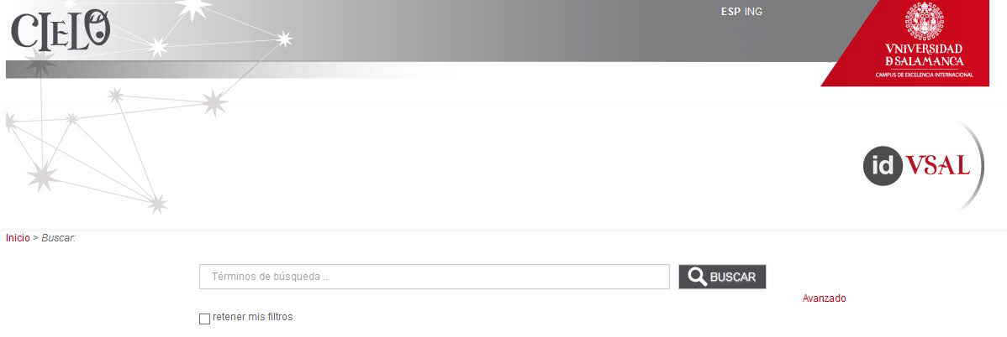
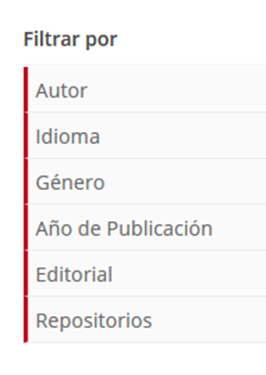
    El libro electrónico en las bibliotecas universitarias
    Plataformas para el préstamo
autentificación
búsqueda simple
búsqueda avanzada
filtros de búsqueda
IV SESIÓN DE BUENAS PRÁCTICAS. BIBLIOTECA DE INGENIERÍA. UNIVERSIDAD DE SEVILLA.

Slide 26
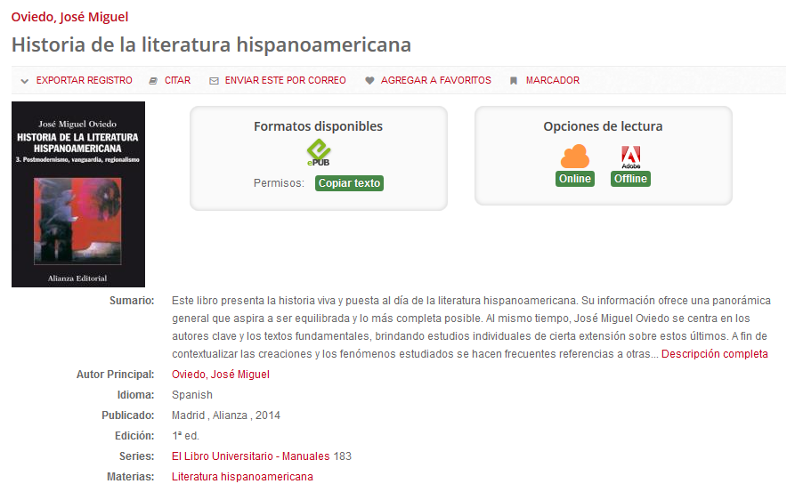
    El libro electrónico en las bibliotecas universitarias
    Plataformas para el préstamo

Slide 27
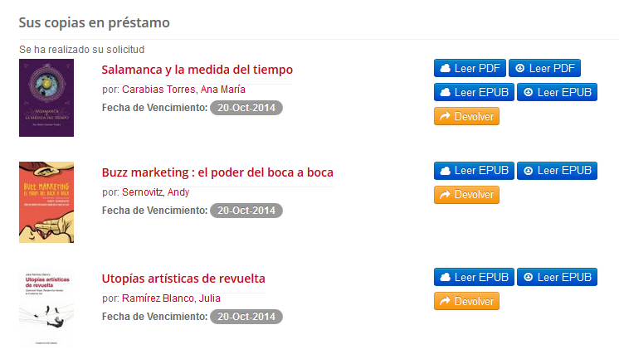
    El libro electrónico en las bibliotecas universitarias
    Plataformas para el préstamo
Lectura offline (Adobe DRM)
Gestión de préstamos
Lectura en línea (streaming)

Slide 28
IV SESIÓN DE BUENAS PRÁCTICAS.
BIBLIOTECA DE INGENIERÍA. UNIVERSIDAD DE SEVILLA
IV SESIÓN DE BUENAS PRÁCTICAS.
BIBLIOTECA DE INGENIERÍA. UNIVERSIDAD DE SEVILLA
MUCHAS GRACIAS
Mercedes Aguilar
http://bib.us.es/ingenieros/

